Slide 1
数据的表示、获取和处理（1）

Slide 2
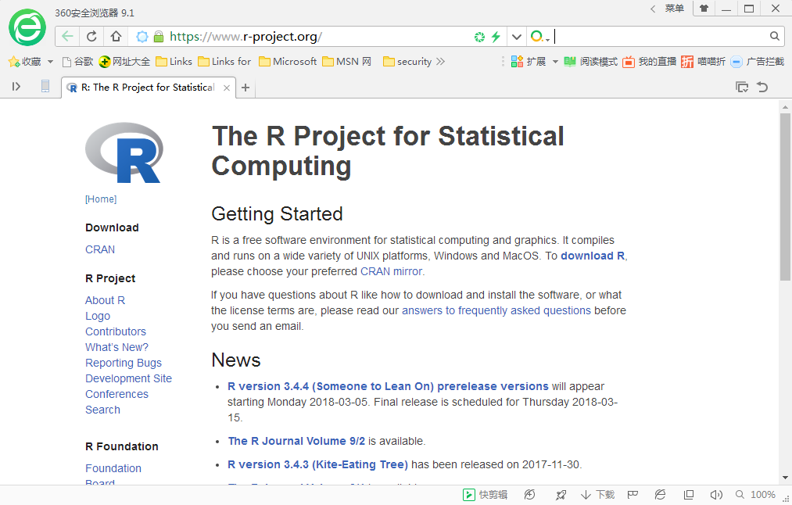
R语言初步
R简介和下载
官网：https://www.r-project.org/
南大镜像：https://mirrors.nju.edu.cn/CRAN/

Slide 3
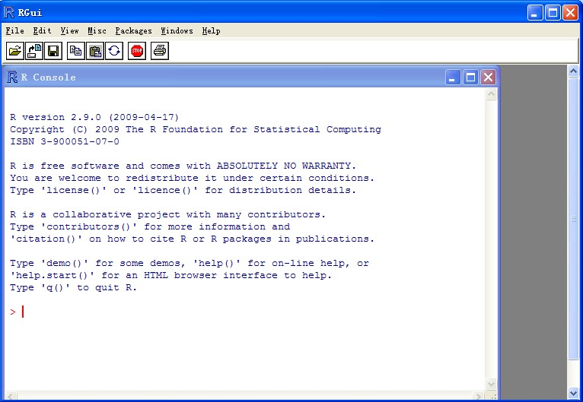
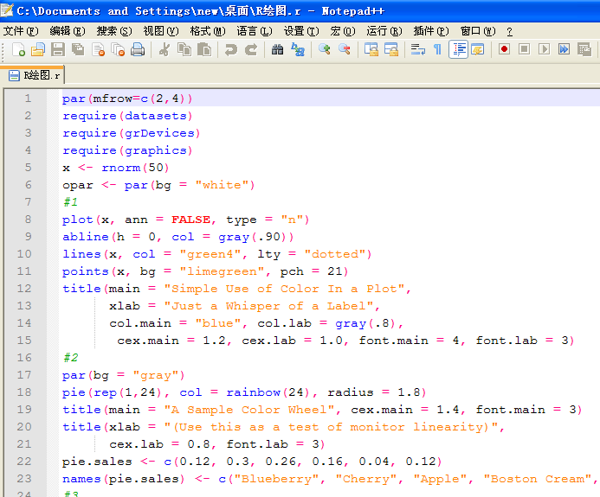
R语言初步
控制台执行命令
运行R脚本
脚本是一系列命令。
可以先批量的编号程序，或者对别人已经编好的程序进行修改。之后输入到控制台进行调试，以满足数据分析的需求。

Slide 4
R语言初步
查看帮助文件
help("t.test") #打开相应的帮助页面
?t.test #打开相应的帮助页面
help.search("t.test") #在所有已安装的包中，搜索包含“关键字”的帮助信息
apropos("t.test") #找出所有名字中含有“关键字”的函数，只在载入的包中搜索
RGui>Help>Html help
查看R包pdf手册

Slide 5
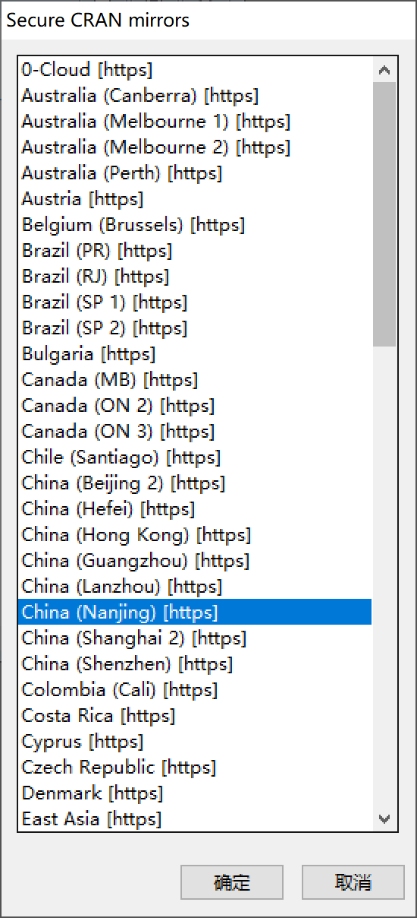
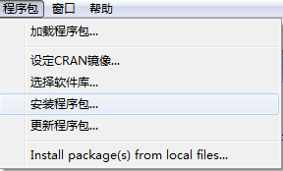
R语言初步
设定镜像服务器
目前国内有北京、上海南京、广州、合肥、兰州等镜像服务器可供选择。

Slide 6
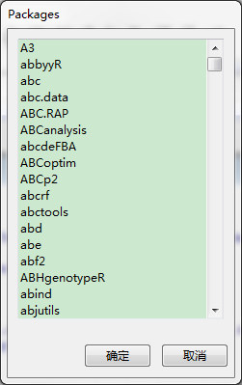
R语言初步
安装包
使用“安装程序包”菜单项
使用install.packages()命令
例如：install.packages("downloader")
特别说明：安装包时，对于WIN7以上系统，需要使用管理员权限运行，否则包不能装到系统目录中，会出现“would you like to use a personal library instead”提示。

Slide 7
R语言初步
学习园地：
https://www.w3cschool.cn/r/r_overview.html
一些简单的使用
常量
变量：程序语言中的变量用来保存输入的值或者计算得到的值。
在R中，变量可以保存所有的数据类型， 比如标量、向量、矩阵、数据框、函数等。
R变量名必须以字母、数字、下划线和句点组成， 变量名的第一个字符不能取为数字。
R的变量没有固定的类型， 给已有变量赋值为新的类型， 该变量就变成新的类型。
赋值：a<-2 或者 a=2
注释： #
R是区分大小写的，A与a是不同的。

Slide 8
R语言中的数据表示
R语言支持的数据类型
整型integer 如2L，34L，0L
数值型 Numeric 如 100, 0, -4.335
字符型 Character 如 “China”
逻辑型 Logical 如TRUE, FALSE
因子型 Factor 表示不同类别
复数型 Complex 如：2 + 3i
因子是用于对数据进行分类并将其存储为级别的数据对象。 它们可以存储字符串和整数。 它们在具有有限数量的唯一值的列中很有用。 像“男性”，“女性”和True，False等。它们在统计建模的数据分析中很有用。

Slide 9
R语言中的数据表示
R语言支持的数据结构
向量(vector) ：将若干个基础类型相同的值存储在一起， 各个元素可以按序号访问。 （一维数组）
数组(array)： 数组是k维的数据表，要求元素类型相同。
矩阵(matrix)：矩阵是数组的一个特例，维数k = 2。
数据框(dataframe) ：由一个或几个向量和（或）因子构成，这些向量必须是等长度的，但可以是不同的数据类型。
列表(list) ：可以包含任何类型的对象。
数据框是一种特殊的列表
列表的一个主要用途是提供R分析结果的输出包装。

Slide 10
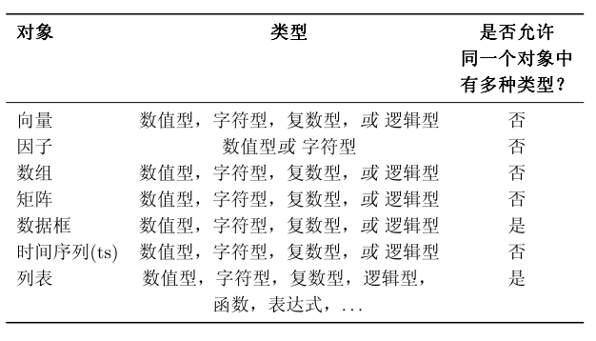
R语言中的数据表示
R语言支持的数据结构

Slide 11
R语言中的数据表示
向量(vector) 一系列元素的组合。
字符型
cv <- c("China", "Korea", "Japan", "UK", "USA", "France", "India", "Russia")
数值型
nv <- c(1, 3, 6, 7, 3, 8, 6, 4)
逻辑型
lv <- c(T, F, T, F, T, F, F, T)
复数型 略
创建向量的一些例子：
c(2,5,6,9)
rep(2,times=4)
seq(from=3, to=21, by=3 )

Slide 12
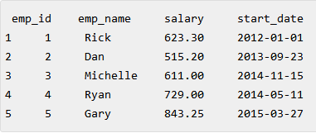
R语言中的数据表示
数据框(data frame)是表或二维阵列状结构，其中每一列包含一个变量的值，并且每一行包含来自每一列的一组值。以下是数据帧的特性。
列名称应为非空。
行名称应该是唯一的。
存储在数据帧中的数据可以是数字，因子或字符类型。
每个列应包含相同数量的数据项。
emp.data <- data.frame(
emp_id = c (1:5),
emp_name = c("Rick","Dan","Michelle","Ryan","Gary"),
salary = c(623.3,515.2,611.0,729.0,843.25),
start_date = as.Date(c("2012-01-01", "2013-09-23", "2014-11-15", "2014-05-11",
"2015-03-27")),
stringsAsFactors = FALSE
)

Slide 13
R语言类型判断和转换函数
判断数据类型
is.numeric()：是否数值型数据
is.character()：是否字符型数据
is.vector() ：是否向量数据
is.matrix() ：是否矩阵数据
is.data.frame() ：是否数据框数据
is.factor() ：是否因子数据
is.logical() ：是否逻辑型数据
> a<-c(1,2,3)
> a
[1] 1 2 3
> is.numeric(a)
[1] TRUE
> is.vector(a)
[1] TRUE

Slide 14
R语言类型判断和转换函数
a<-as.character(a)
a[1] "1" "2" "3“
is.numeric(a)
[1] FALSE
is.vector(a)
[1] TRUE
is.character(a)
[1] TRUE
转换数据类型
as.numeric()
as.character()
as.vector()
as.matrix()
as.data.frame()
as.factor()
as.logical()

Slide 15
R语言运算符
算术运算符：()、^、%%、%/%、*、/、+、-
关系运算符：>、>=、<、<=、==、!=
逻辑运算符：&、|、！、&&、||
赋值运算符: =、<-。。。
其他运算符
：冒号运算符，用于创建一系列数字的向量。
%in%:用于判断元素是否在向量里，有的话返回 TRUE，没有返回 FALSE。
%*%：矩阵乘法
https://www.w3cschool.cn/r/r_operators.html
Notes:
%/% 运算符：
%/% 运算符执行整数除法，即取商的整数部分。
如果除数和被除数都是整数，则返回的结果也是整数类型。
例如，10 %/% 3 将返回结果 3，而不是 3.3333。
/ 运算符：
/ 运算符执行普通的除法运算，返回的结果是浮点数类型。
即使被除数和除数都是整数，结果也可能是浮点数。
例如，10 / 3 将返回结果 3.3333。

Slide 16
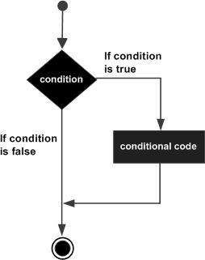
R语言控制结构
分支结构
if(boolean_expression) {
// statement(s) will execute if the boolean expression is true.
}
x <- 90
if(x >= 90) print("excellent!")

Slide 17
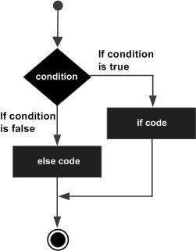
R语言控制结构
分支结构
if(boolean_expression) {
// statement(s) will execute if the boolean expression is true.
} else {
// statement(s) will execute if the boolean expression is false.
}
x <- 90
if (x%%2==0){
print("even")
} else {
print("odd")
}
补充：
ifelse(test,yes,no)
switch()
Notes:
需要注意的是，else不能单独成一行.

Slide 18
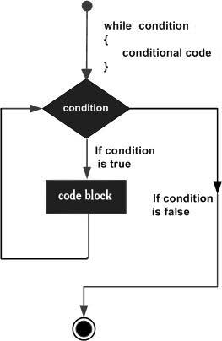
R语言控制结构
循环结构
while (test_expression) {
statement
}
x <- 90
y <- 2
while(x!=y){
while(x%%y==0){
print(y)
x=x/y
}
y <- y + 1
}
print(y)

Slide 19
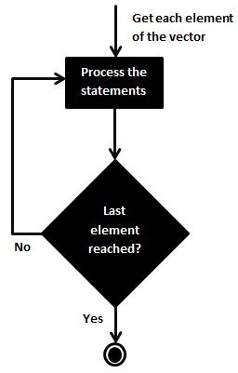
R语言控制结构
循环结构
for (value in vector) {
循环体
}
data <- c(1:10)
for( i in data){
print(i)
}

Slide 20
R语言函数定义
函数是一组组合在一起以执行特定任务的语句。 R语言具有大量内置函数，用户可以创建自己的函数。
使用关键字function创建R语言的函数。 R语言的函数定义的基本语法如下
function_name <- function(arg_1, arg_2, ...) {
Function body
}
返回值 —— 函数的返回值是要评估的函数体中的最后一个表达式；或通过return语句带回，例如return(ret-value)。

Slide 21
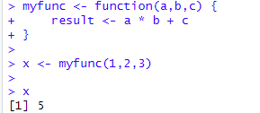
R语言函数定义
函数定义示例：
myfunc <- function(a,b,c) {
result <- a * b + c
}
x <- myfunc(1,2,3)

Slide 22
向量的定义和处理
向量是有相同基本类型的元素序列，即一维数组
定义向量的最常用办法是使用函数c( )，
x <- c(1,2,3)
可以对向量进行加（＋）减（－）乘（*）除（/）、乘方（^）运算，其含意是对向量的每一个元素进行运算，结果还是一个向量。
y <- x*2 + 1
两个向量的运算是对应分量的运算，一般要求它们的长度相同，否则，短的会被循环使用
z <- y - x

Slide 23
向量的定义和处理
定义向量时可以给元素起名
ages <- c(Li=33, Zhang=29, Liu=18)
或者定义以后再取名
names(x) <- c("name1","name2","name3")
names的用法：
获取向量的名字： names(ages)
给向量元素起名：
names(x) <- c("name1","name2","name3")

Slide 24
向量的定义和处理
向量中数据的访问：
x[n] ： 访问下标/名称为n的向量元素，下标从1开始。
x[-n]：访问除了下标/名称为n的元素之外的所有其他元素
x[索引向量]: 访问索引向量指定的所有元素
x[-排除向量]: 访问排除向量指定的元素之外的所有其他元素。（使用名字时需要构造排除名字向量与原来名字向量之间比较后的逻辑向量）
访问单个元素
某一个元素只要用x[i]的格式访问，其中x是一个向量名，或一个取向量值的表达式
i是一个下标范围内的正整数,或者向量元素的名字。
ages[1]
ages[“Li”]

Slide 25
向量的定义和处理
访问向量的一部分(子集)
取正整数值的下标向量
x[c(1,3)]
取负整数值的下标向量,表示扣除相应位置的元素。
x[-(1:2)]
x[-3]
取逻辑值的下标向量, v为和x等长的逻辑向量，x[v]表示取出所有v为真值的元素。
x[x<10]
取字符型值的下标向量，可用元素名字来访问元素或元素子集。
ages[c("Li", "Liu")]
ages[names(ages)!="Li"]
ages[!names(ages)%in%c("Li","Zhang")]

Slide 26
向量的定义和处理
改变向量元素的值
x[2] <- 125 # 改变一个元素
x[c(1,3)] <- c(144, 169) # 改变部分元素
x[c(1,3)] <- 0 # 部分元素赋予同一个值
x[] <- 0 # 所有元素赋予相同值

Slide 27
向量的定义和处理
如果要增加向量的长度，可以通过赋值
x <- c(1.00, 4.00, 6.25)
x[4]<-125
如果要缩短向量的长度，取一个长度短的子集
x<- x[1:3]
x<-x[c(1,3)]
判断一个值是否在向量中
1.00 %in% x

Slide 28
矩阵的定义和处理
矩阵(matrix): 由行和列构成的二维数据结构，所有元素必须是相同类型的，和数学上的矩阵一样，矩阵实际上是二维数组。
创建矩阵
matrix(
data, # 提供源数据的向量
nrow, # 行数
ncol, # 列数
byrow=FALSE, # byrow=TRUE按行填充，否则按列填充
dimnames=NULL # 行列各个维度的名字，需要以列表形式提供
)
例如：
m1 <- matrix(1:6, nrow=2, dimnames=list(c("r1","r2"),c("c1","c2","c3")))

Slide 29
矩阵的定义和处理
矩阵/数组有一个特征属性叫做维数向量(dim属性)，维数向量的每一个元素指定了该下标的上界，下标的下界总为1。
可以根据向量，再定义维数(dim属性)来构造矩阵/数组。
例如
a=1:24
dim(a)=c(6,4) #a是6行4列结构的矩阵
对于建好的矩阵，可以使用dimnames()函数命名各个维度
dimnames(a) <- list(c("r1","r2","r3","r4","r5","r6"),c("c1","c2","c3","c4"))

Slide 30
矩阵的定义和处理
矩阵的运算
A + x : 矩阵的每个元素都与标量x运算，得到结果矩阵，可以使用+、-、*、/等算术运算。
A + B : 矩阵加法
A %*% B ： 矩阵乘法
t(A) ： 矩阵的转置
nrow(A) : 求矩阵的行数
ncol(A) : 求矩阵的列数

Slide 31
数组的定义和处理
数组是具有多个维度（最小为1）的数据结构，所有元素也必须相同类型的。
用函数array() 可以直观地定义数组。
array(
data=NA, # 提供数据的向量
dim = length(data), # 数组维数，如果不提供维数，则创建一维数组
dimnames = NULL # 维度名称
)
例如
x <- c(1,2,3,4)
z<- array(x, dim=c(2,2), dimnames=list(c("row1","row2"), c("col1", "col2")));

Slide 32
数组/矩阵的处理
数组的元素的访问
给出每一维下标的值，例如x[1,1]
数组子集的访问
给出下标向量
X[i,j] #下标为(i,j)的元素
X[i,] #第i列
X[,j] #第j列
X[,c(1,3)] #第1,3列
X[“name”,] #名为”name”的行

Slide 33
数组/矩阵的处理
数组矩阵的合并
a1<-array(1:6,dim=c(2,3))
a2<-array(1:9,dim=c(3,3))
函数rbind()把参数变量按行拼成一个大矩阵,两个数组(或向量)的列数必须相等
rbind(a1,a2)
函数cbind()把参数变量按列拼成一个大矩阵,两个数组(或向量)的行数必须相等
cbind(t(a1),a2)

Slide 34
列表的定义和处理
数据列表(list)是一组数据元素的集合,这些数据元素可以是不同的数据结构(dim属性,数据类型等)
list()函数可以组合任意对象
列表的访问
通过[]运算符，返回的对象与原对象类型相同，例如列表中使用则返回的也是一个列表（原列表的子列表）。
通过[[]]运算符，返回的对象就是列表或数据框的元素，类型与元素相同。
通过$运算符，通过元素名称从列表和数据框中提取元素，返回值就是对应的元素本身。

Slide 35
列表的定义和处理
x <- list(1,2,x,"hello",c(1:9))
x[1] # 返回一个列表，只有一个x的第一个元素
x[[1]] # 返回列表x的第一个元素，是数值1
x[c(1,5)] # 返回x的第1个和第5个元素构成的列表
names(x) <- c("v1","v2","v3","v4","v5")
x$v1 # 返回列表x的第一个元素，是数值1
x[“v1”] #返回一个列表，只有一个x的第一个元素
可以通过mode()函数验证。

Slide 36
列表的定义和处理
列表元素的修改
通过对相应元素的赋值实现
x[1]<-111
列表元素的添加
只能在尾部添加
x[6] <- 10
列表元素的删除
只能在尾部删除，通过给尾部元素赋值为NULL实现
x[6] <- NULL
列表的合并
通过c()函数
y<-c(x,list(22,222))

Slide 37
列表的定义和处理
将列表转换为向量
列表可以转换为向量，使得向量的元素可以用于进一步的操作。 可以在将列表转换为向量之后应用对向量的所有算术运算。 要做这个转换，我们使用unlist()函数。 它将列表作为输入并生成向量。
list1 <- list(1:5)
list2 <-list(10:14)
v1 <- unlist(list1)
v2 <- unlist(list2)
result <- v1+v2
print(result)
限制：unlist会将列表元素转换为相同类型的向量，因此如果原来列表中元素类型不同，可能会有麻烦。

Slide 38
数据框的定义和处理
在R语言中，数据框（dataframe）组织数据的结构与矩阵相似，但是其各列的数据类型可以不相同。
data.frame(col1, col2, ..., row.name=NULL, check.rows = FALSE, check.names=TRUE, stringsAsFactors = default.stringsAsFactors())
row.name用于指定各行（样本）的名称，默认没有名称，使用从1开始自增的序列来标识每一行；
check.rows用于用来检查行的名称和数量是否一致，默认为FALSE；
check.names来检查变量（列）的名称是否唯一且符合语法，默认为TRUE；
用来描述是否将字符型向量自动转换为因子，默认转换，若不改变的话使用stringsAsFactors = FALSE来指定即可。

Slide 39
数据框的定义和处理
例
df <-data.frame(name=c("王宏", "马兰", "刘涛", "张峰"), sex=c("男", "女", "男", "男"), score=c(90, 85, 82, 93), row.names=c("s1", "s2", "s3", "s4"))

Slide 40
数据框的定义和处理
使用向量定义数据框
name <- c("王宏", "马兰", "刘涛", "张峰")
sex <- c("男", "女", "男", "男")
score <- c(90, 85, 82, 93)
df1<-data.frame(name, sex, score, stringsAsFactors =FALSE)

Slide 41
数据框的定义和处理
使用列表来定义数据框
lst<-list(name=c("王宏","马兰","刘涛","张峰"), sex=c("男", "女", "男", "男"), score=c(90, 85, 82, 93))
df<-as.data.frame(lst, stringsAsFactors =FALSE)

Slide 42
数据框的定义和处理
使用数组来定义数据框
arr1 <- array(1:12,c(4,3))
df <- as.data.frame(arr1)
arr2<- array(1:12, c(4,3), dimnames=list(c("R1", "R2", "R3", "R4"), c("C1","C2","C3")))
df2 <- as.data.frame(arr2)

Slide 43
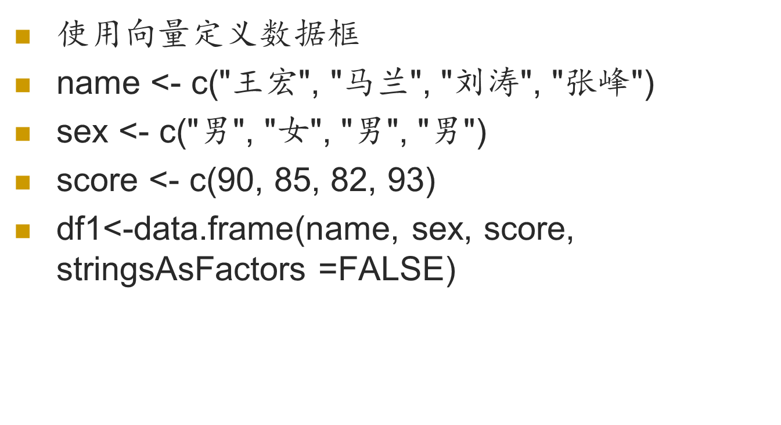
数据框的定义和处理
数据框的访问
通过行列下标(向量/名字)进行
（1）df1["score"] #仍为一个数据框, 也是一个列表
（2）df1[,"score"] #返回的是向量
（3）df1[3] #同（1）
（4）df1[,3] #同（2）
（5）df1[c(1,3)] #返回第1列和第3列的数据
（6）df1[c(1,3),] #返回第1行和第3行的数据
（7）df1[c(1,3),c(2,3)] #返回第1行和第3行与第2列和第3列交叉处的数据
（8）df1$name #以因子的形式返回name列
（9）df1[["name"]] #以因子的形式返回name列
（10）df1[[1]][1] #返回第1分量的第一个元素值，王宏
（11）df1[['name']][1] #返回name分量第一个元素值：王宏
（12）df1$name[1] #返回name分量第一个元素值：王宏

Slide 44
数据框的定义和处理
修改数据框元素的值
df1$name[1] <- "王宏伟" #将王宏的值修改为王宏伟
df1[1,2] <- "女" #将第一行第2列的值修改为“女”
df1[[1]][2]<-"马兰兰" #将第一列第二个值改为“马兰兰”
删除行或列
df1<-df1[-2,] #删除第2行数据
df1<-df1[,-3] #删除第3列的数据
df1<-df1[-c(1,3),] #删除第1行和第3行的数据
df1<-df1[,-c(1,4)] #删除第1列和第4列的数据

Slide 45
数据框的定义和处理
数据框的合并扩展：
merge函数
两个数据框拥有相同的一列，其他列却不尽相同。
例如：
ID<-c(1,2,3,4)
name<-c("A","B","C","D")
score<-c(60,70,80,90)
student1<-data.frame(ID,name)
student2<-data.frame(ID,score)
total_student1<-merge(student1,student2,by="ID")

Slide 46
数据框的定义和处理
数据框的合并扩展：
cbind函数／横向追加
行数相同，变量不同，可以使用cbind。
例如：
ID<-c(1,2,3,4)
name<-c("A","B","C","D")
score<-c(60,70,80,90)
sex<-c("M","F","M","M")
student1<-data.frame(ID,name)
student2<-data.frame(score,sex)
total_student2<-cbind(student1,student2)

Slide 47
数据框的定义和处理
数据框的合并扩展：
rbind函数／纵向追加
变量一一对应相同（所有列一致），可以使用rbind。
例如
ID<-c(1,2,3,4)
name<-c("A","B","C","D")
student1<-data.frame(ID,name)
ID<-c(5,6,7,8)
name<-c("E","F","G","H")
student2<-data.frame(ID,name)
total_student3<-rbind(student1,student2)

Slide 48
数据的获取
数据存取前的准备工作
常见的数据表示与存储形式
数据的获取
结构化数据获取
访问关系数据库
半结构化数据获取
获取文本中的数据
获取EXCEL中的数据
获取JSON中的数据
*获取网页中的数据(爬虫)
补充：
获取SPSS、Stata、Matlab、SAS等来源的数据。

Slide 49
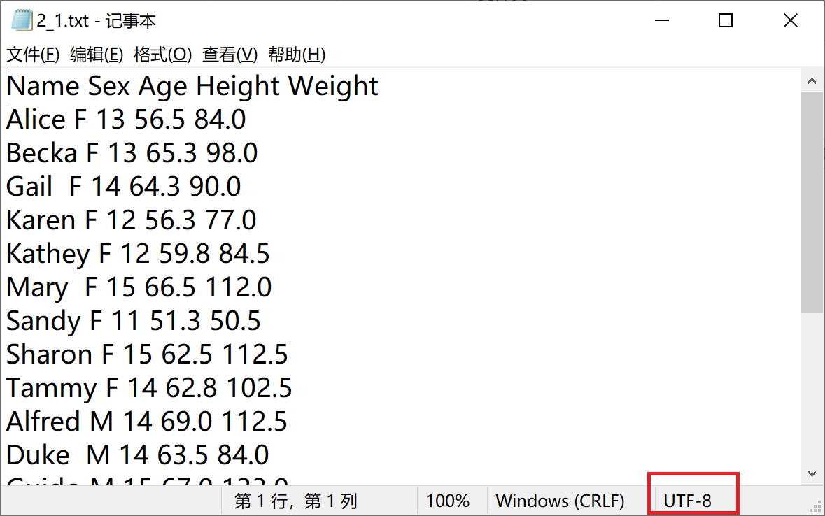
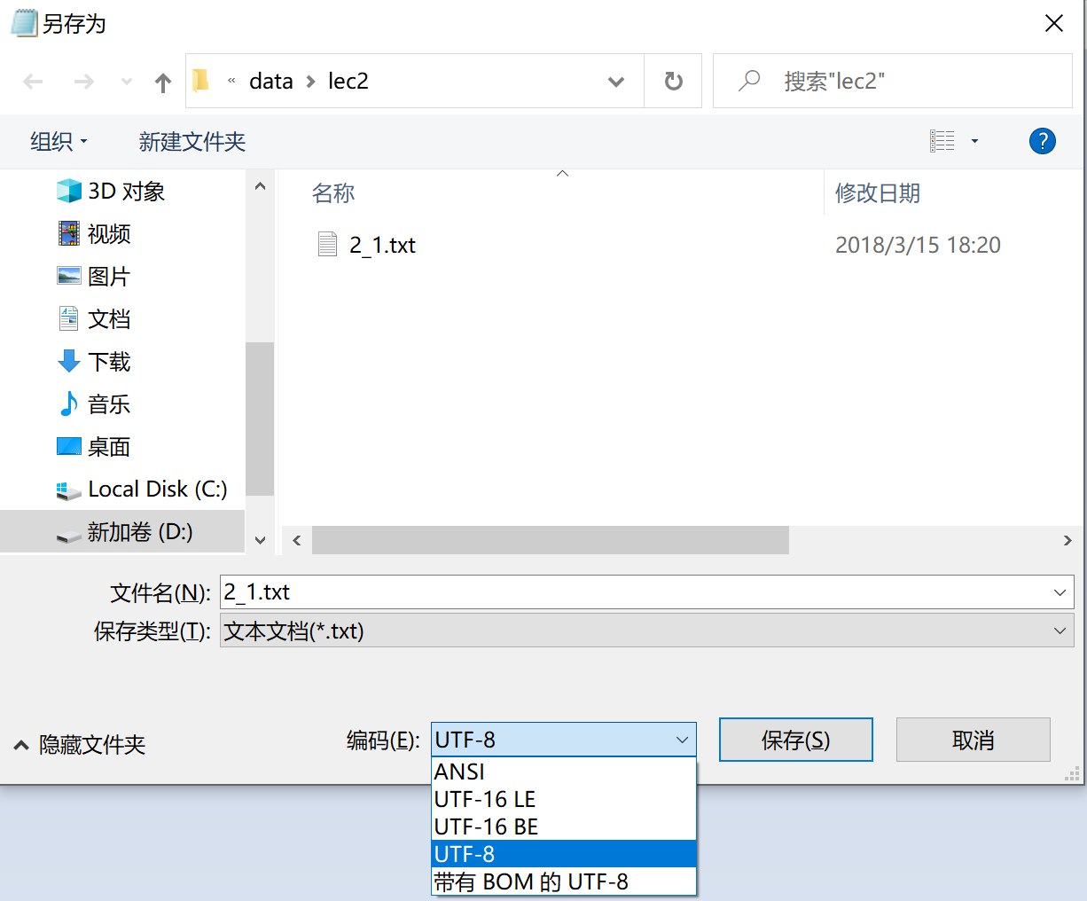
数据存取前的准备工作
设置工作目录（文件夹位置）
setwd(dir) # dir是代表文件夹位置的字符串
例如：setwd("d:/devtmp/rtest/")
确定数据文件字符集编码设置
国标:GBK
UTF-8
UTF-16

Slide 50
获取文本文件中的数据

Slide 51
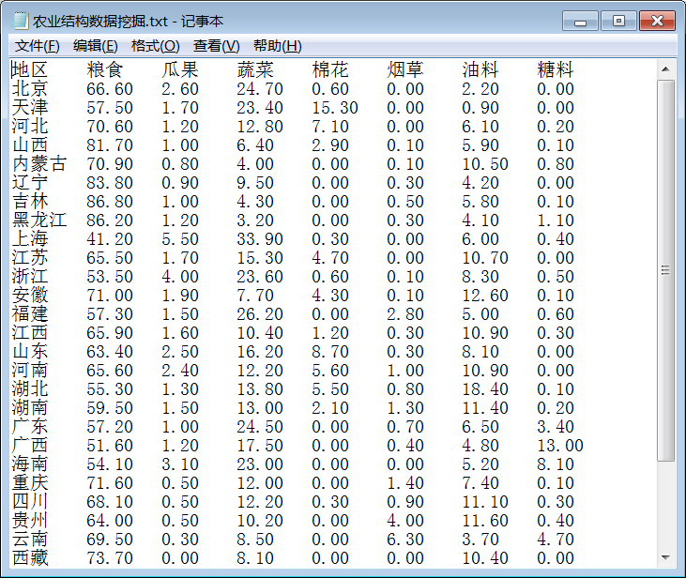
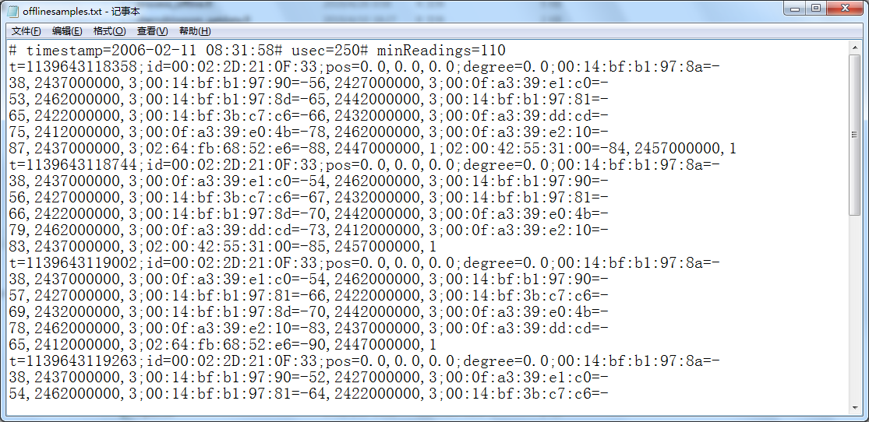
常见的数据表示与存储形式
文本文件

Slide 52
访问文本文件中的数据
读取具有结构的TXT文件中的数据
使用read.table(file,head=TRUE|FALSE); 其中head=TRUE表示含有属性的标题，head=FALSE表示不含属性的标题。
要求文本文件中数据按行存放，数据项使用空格或制表符分隔
具体使用规则可以通过help(read.table)查询。
实例：
rt <- read.table("2_1.txt",head=TRUE);

Slide 53
访问文本文件中的数据
保存结构化数据到TXT文件
使用write.table()函数：
write.table(data, file, row.names = F, quote = F) # 空格分隔
write.table(d, file, row.names = F, quote = F, sep="\t") # tab 分隔的文件
实例：
empdata <- data.frame(
emp_id = c (1:5),
emp_name = c("Rick","Dan","Michelle","Ryan","Gary"),
salary = c(623.3,515.2,611.0,729.0,843.25),
start_date = as.Date(c("2012-01-01", "2013-09-23", "2014-11-15", "2014-05-11",
"2015-03-27")),
stringsAsFactors = FALSE
)
write.table(empdata, file = "empdata.txt", row.names = F, quote = F)

Slide 54
访问文本文件中的数据
将文本文件中的数据作为字符串提取（进而解析数据的结构）
使用ReadLines()函数将文件中每一行作为一个字符串读入，构成一个文本向量。
例如：
txt = readLines("agri.txt")
txt = readLines("offlinesamples.txt")

Slide 55
访问文本文件中的数据
逗号分隔值（Comma-Separated Values，CSV，有时也称为字符分隔值，因为分隔字符也可以不是逗号），其文件以纯文本形式存储表格数据（数字和文本）。
CSV是一种通用的、相对简单的文件格式，被用户、商业和科学广泛应用。最广泛的应用是在程序之间转移表格数据，而这些程序本身是在不兼容的格式上进行操作的（往往是私有的和/或无规范的格式）。因为大量程序都支持某种CSV变体，至少是作为一种可选择的输入/输出格式。

Slide 56
访问文本文件中的数据
读取CSV文件数据
使用read.csv()函数，其将输出作为数据帧。
数据文件：input.csv
例1：
indata <- read.csv("input.csv")
print(is.data.frame(indata))
print(ncol(indata))
print(nrow(indata))
sal <- max(indata$salary)
retval <- subset( indata, dept == "IT")
例2：
indata <- read.csv("input_ch.csv",encoding='UTF-8')
indata <- read.csv("input_ch_gb.csv", fileEncoding='GBK')

Slide 57
访问文本文件中的数据
写入CSV文件
使用write.csv()函数
empdata <- data.frame(
emp_id = c (1:5),
emp_name = c("Rick","Dan","Michelle","Ryan","Gary"),
salary = c(623.3,515.2,611.0,729.0,843.25),
start_date = as.Date(c("2012-01-01", "2013-09-23", "2014-11-15", "2014-05-11",
"2015-03-27")),
stringsAsFactors = FALSE
)
write.csv(empdata, "output.csv")

Slide 58
获取EXCEL文件中的数据

Slide 59

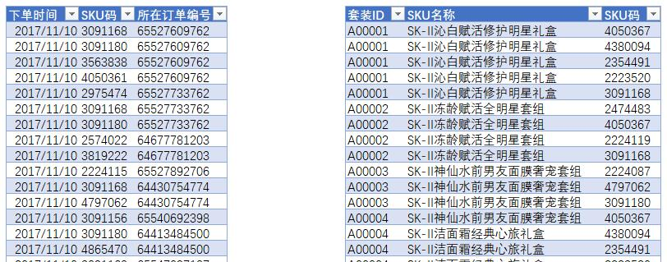
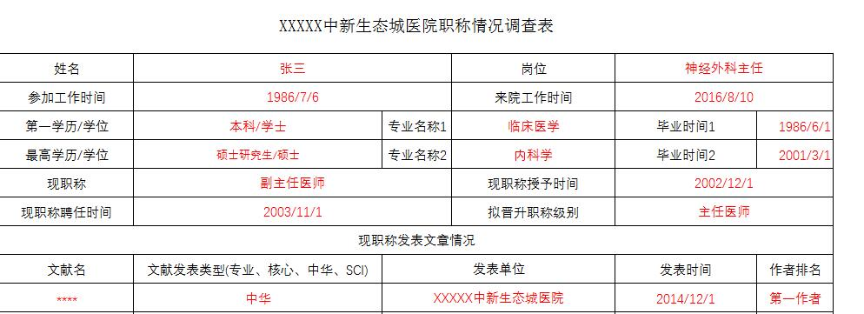
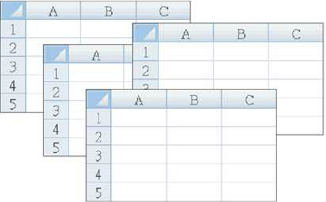
常见的数据表示与存储形式
EXCEL等表格文档
Workbook(工作溥)
Sheet(工作表)
Row、Colum(行列)
Area(区域)
Cell(表格单元)

Slide 60
EXCEL文件数据访问
使用openxlsx包（消除了对JAVA的依赖）
安装包
install.packages("openxlsx")
使用包
library(openxlsx)
data <- read.xlsx("农业结构数据挖掘.xlsx ",sheet = 1)

Slide 61
EXCEL文件数据访问
read.xlsx(
xlsxFile, # 可以是文件，也可以是上文的workbook对象
sheet = 1, # worksheet的名字或索引
startRow = 1, # 从第几行开始读取
colNames = TRUE, # TRUE，第一行为列名
rowNames = FALSE, # 如果TRUE，第一列为行名
detectDates = FALSE, # 是否检测日期字段并进行转换
skipEmptyRows = TRUE, # 跳过空行
skipEmptyCols = TRUE, # 跳过空列
rows = NULL, # 数值向量，可以读取指定的行
cols = NULL, # 同上，指定读取特定的列
check.names = FALSE, # 检查变量名是否有效
sep.names = ".", # 变量名中的空格用'.'替代
namedRegion = NULL, # 请忽略
na.strings = "NA", # 字符串向量，空格被解释为NA
fillMergedCells = FALSE # 当拆分merged cell时候， 就是把合并的单元格回复时，单元格中的值会填充到分开的单元格中
)
# 返回的是data.frame

Slide 62
获取关系数据库中的结构化数据

Slide 63
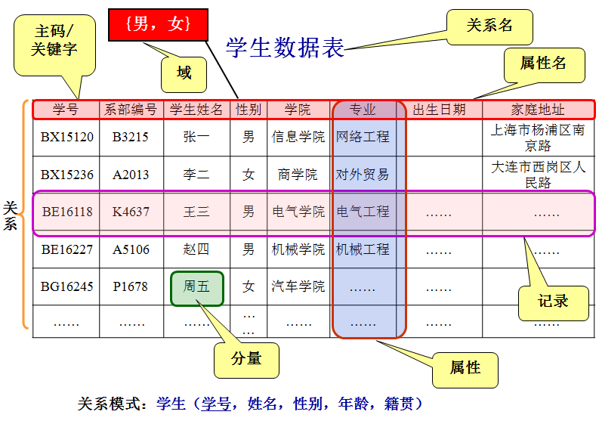
常见的数据表示与存储形式
Data is a set of values of qualitative or quantitative variables.
数据表示、存储和处理的最终目标是用于数据分析，提升为知识、见解、智慧，用于指导决策。，而只有结构化的数据才能够用于建模分析。

Slide 64
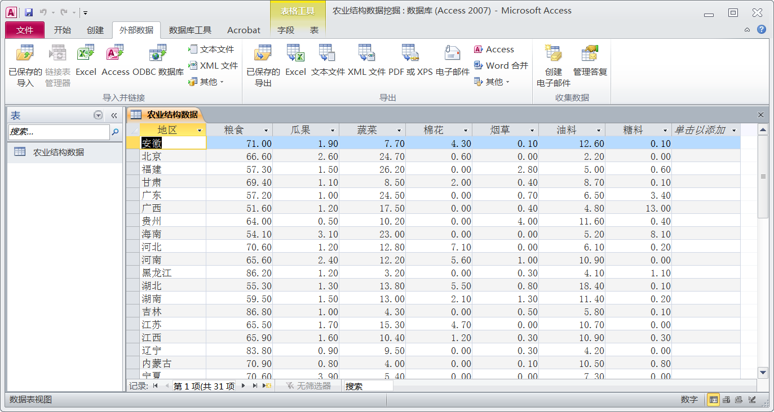
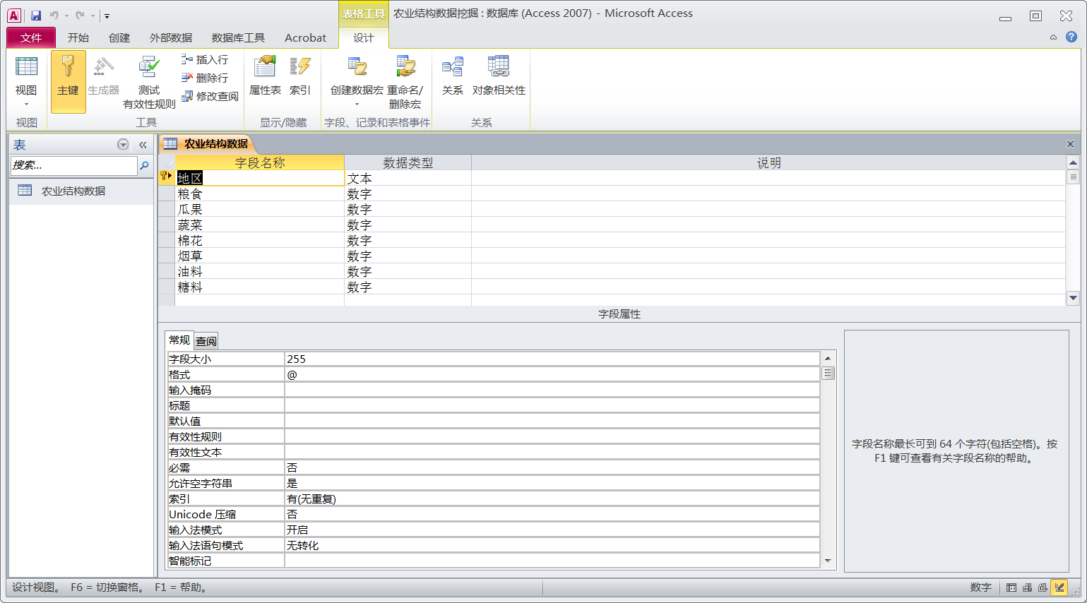
常见的数据表示与存储形式
关系数据库中的关系表

Slide 65
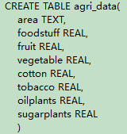
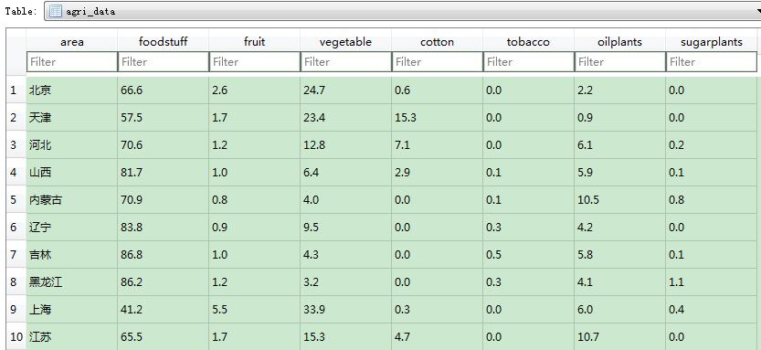
访问关系数据库中的结构化数据
关系数据库简述
关系数据库中的所有信息都存储在二维表格中；
一个关系数据库可能包含多个表；
表是由行和列所构成，行被称为记录，是组织数据的单位；列被称为字段，每一列表示记录的一个属性。
每一个数据列都会有特定的属性，用以控制存储的数据。

Slide 66
访问关系数据库中的结构化数据
结构化查询语言(Structured Query Language) 是一种特殊目的的编程语言，是一种数据库查询和程序设计语言，用于存取数据以及查询、更新和管理关系数据库系统。
使用最频繁的是基于“select-from-where”语句的数据查询功能。
序号 | 子句关键词 | 子句功能
1 | SELECT | 从指定表中取出指定列的数据(选择列)
2 | FROM | 指定要查询操作的表或视图
3 | WHERE | 用来限定选择查询的条件(筛选行)
4 | GROUP BY | 对结果集进行分组，常与聚合函数一起使用
5 | ORDER BY | 用来对结果集进行排序

Slide 67
访问关系数据库中的结构化数据
几个例子就能出发：
SELECT * FROM agri_data
select area,fruit from agri_data
select area,fruit from agri_data where fruit between 1 and 2
select avg(fruit) from agri_data
select * from agri_data order by fruit

Slide 68
访问关系数据库中的结构化数据
SQLITE数据库
SQLite，是一款轻型的数据库，它的设计目标是嵌入式的，而且目前已经在很多嵌入式产品中使用了它，它占用资源非常的低，能够支持Windows/Linux/Unix等等主流的操作系统。
主页：
http://www.sqlite.org/index.html
教程：
http://www.runoob.com/sqlite/sqlite-tutorial.html

Slide 69
访问关系数据库中的结构化数据
访问SQLITE数据库
安装需要使用的包：
install.packages("sqldf")
install.packages("RSQLite")
需要使用的库
library(gsubfn) # sqldf需要
library(proto) # sqldf需要
library(RSQLite)
library(sqldf)

Slide 70
访问关系数据库中的结构化数据
访问数据库实例：
library(proto)
library(gsubfn)
library(RSQLite)
library(sqldf)
dbpath <- "agriculture.db"
con <- dbConnect(RSQLite::SQLite(),dbname=dbpath)
tblist = dbListTables(con)
print(tblist)
res <- dbGetQuery(con,"select * from agri_data")
print(res)

